Slide 1
Бинарный интегрированный урок (история + естествознание) «Портрет планеты Земля»
Есть две науки обо всем на свете, и им подвластна вся огромная Земля. Своя история у каждого открытия, у каждого материка – история своя. Науки древние, объединившись, придут к тебе на помощь сквозь века. В одно мгновенье ты увидишь вечность и небо в чашечке цветка. И, вечно молоды, стремятся к познанью истины науки древние – …история с естествознанием.

Slide 2
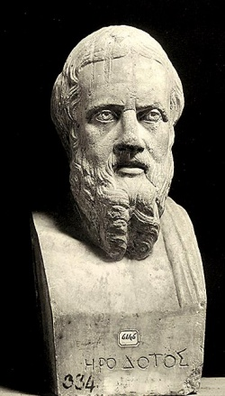
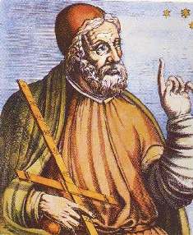
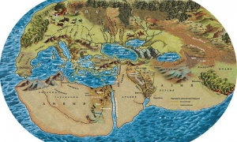
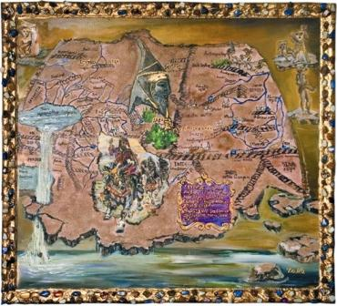
Карта мира по Геродоту
Карта Клавдия Птолемея

Slide 3
Геродот родился в 484 до н.э. в Галикарнасе; умер в 425 до н.э. в Фуриях — "отец истории" , первый из 3-х великих древнегреческих историков (Геродот, Фукидид, Ксенофонт), автор монументрального труда "История".
Бюст Геродота из коллекции Фарнезе ныне находится в археологическом музее Неаполя. Так потомки представляли себе облик «отца истории» во времена римского владычества.

Slide 4
Клавдий Птолемей - древнегреческий астроном, родился в Египте, учился и работал в Александрии. Был всесторонне образованным человеком: занимался астрономией, географией, математикой. Разработал свою систему мира, в центре которой поместил Землю …

Slide 5
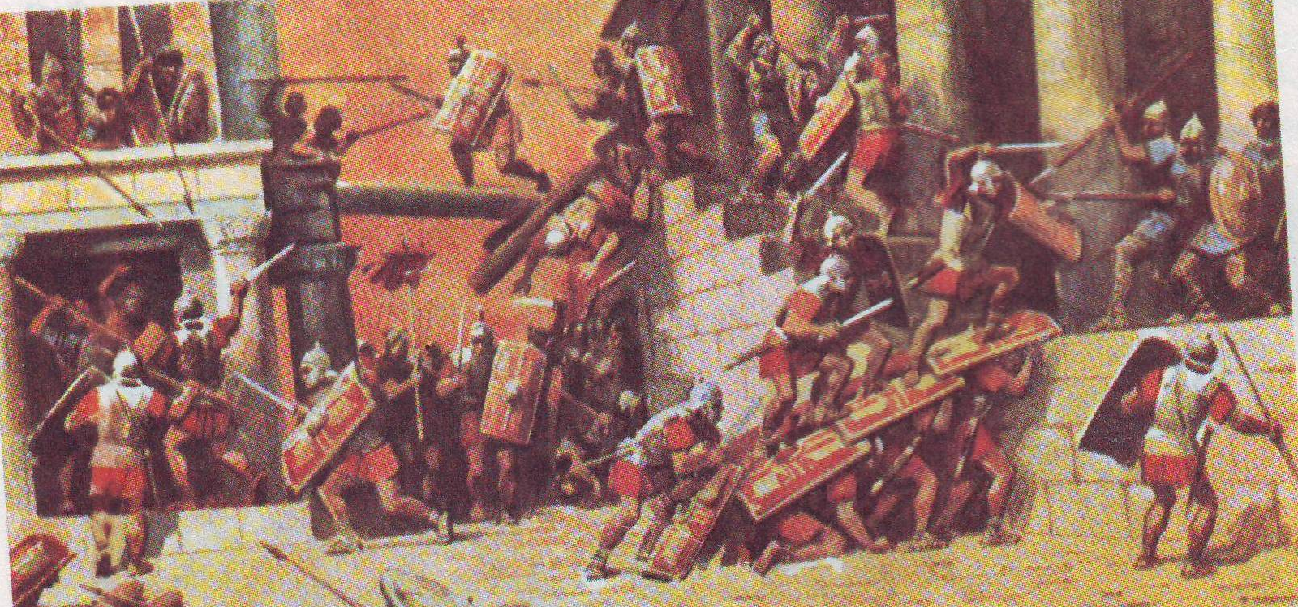
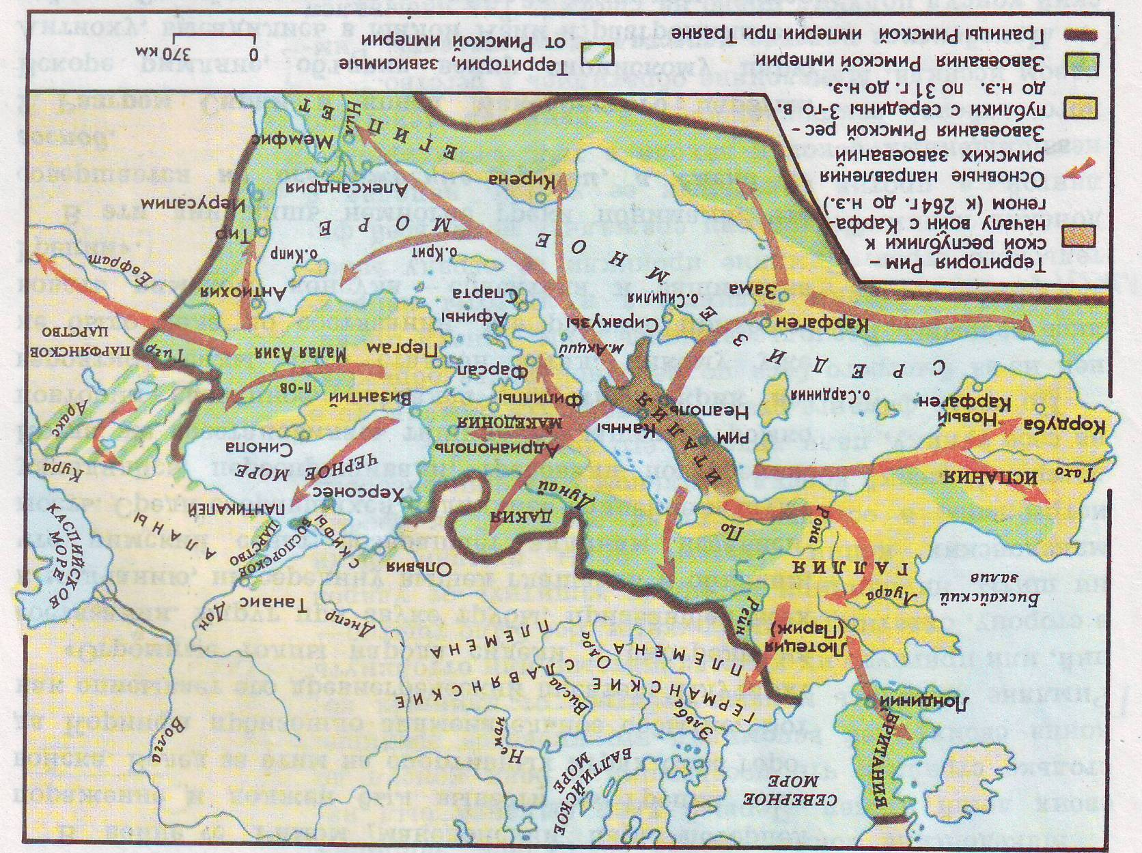

Slide 6
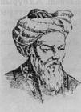
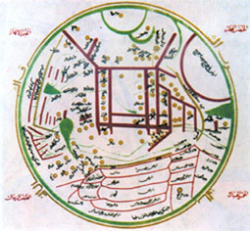
Махмуд Кашгари крупнейший тюркский филолог XI в. Долго путешествовал, аккуратно записывая легенды и предания, исторические рассказы, одновременно делая заметки о языках и диалектах тюркских племен и географии расселения. Он нанёс на карту 26 государств.
на рисунке: карта мира 1436 г., приложенная к труду М. Кашгари

Slide 7
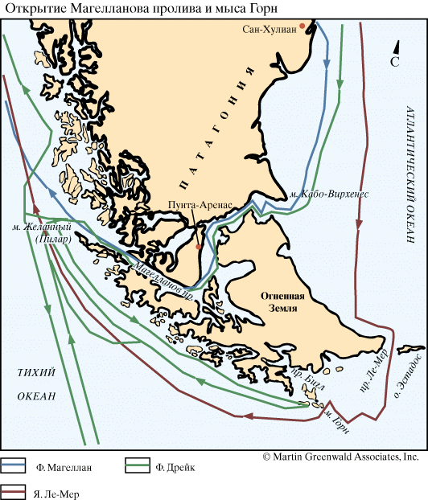
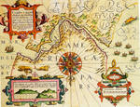
На карте Магелланова пролива юг нанесен сверху.

Slide 8
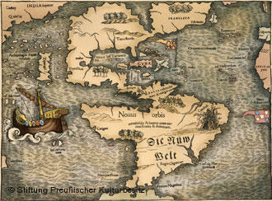
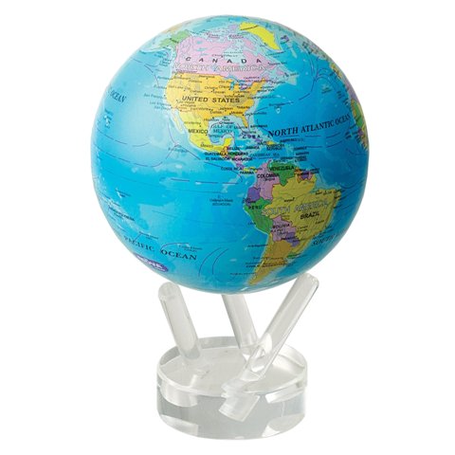
Один из старинных атласов, хранимых в Государственной библиотеке в Берлине и школьный глобус

Slide 9
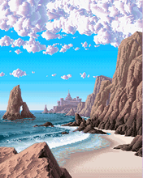
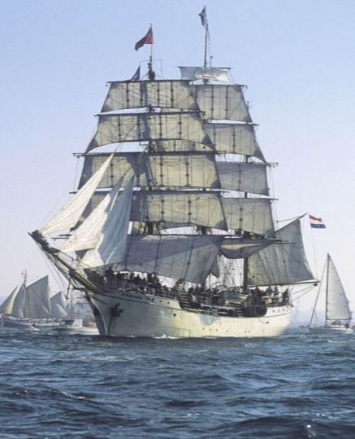
…Ну что ж, нам все неизвестно! Туманы плывут над парусами корабля. Там, позади, – покинутые страны. Там, впереди, – чудесная земля.
Семь футов под килем…

Slide 10
На берегу бухты «Историческая» племя Гуа-гуа.

Slide 11
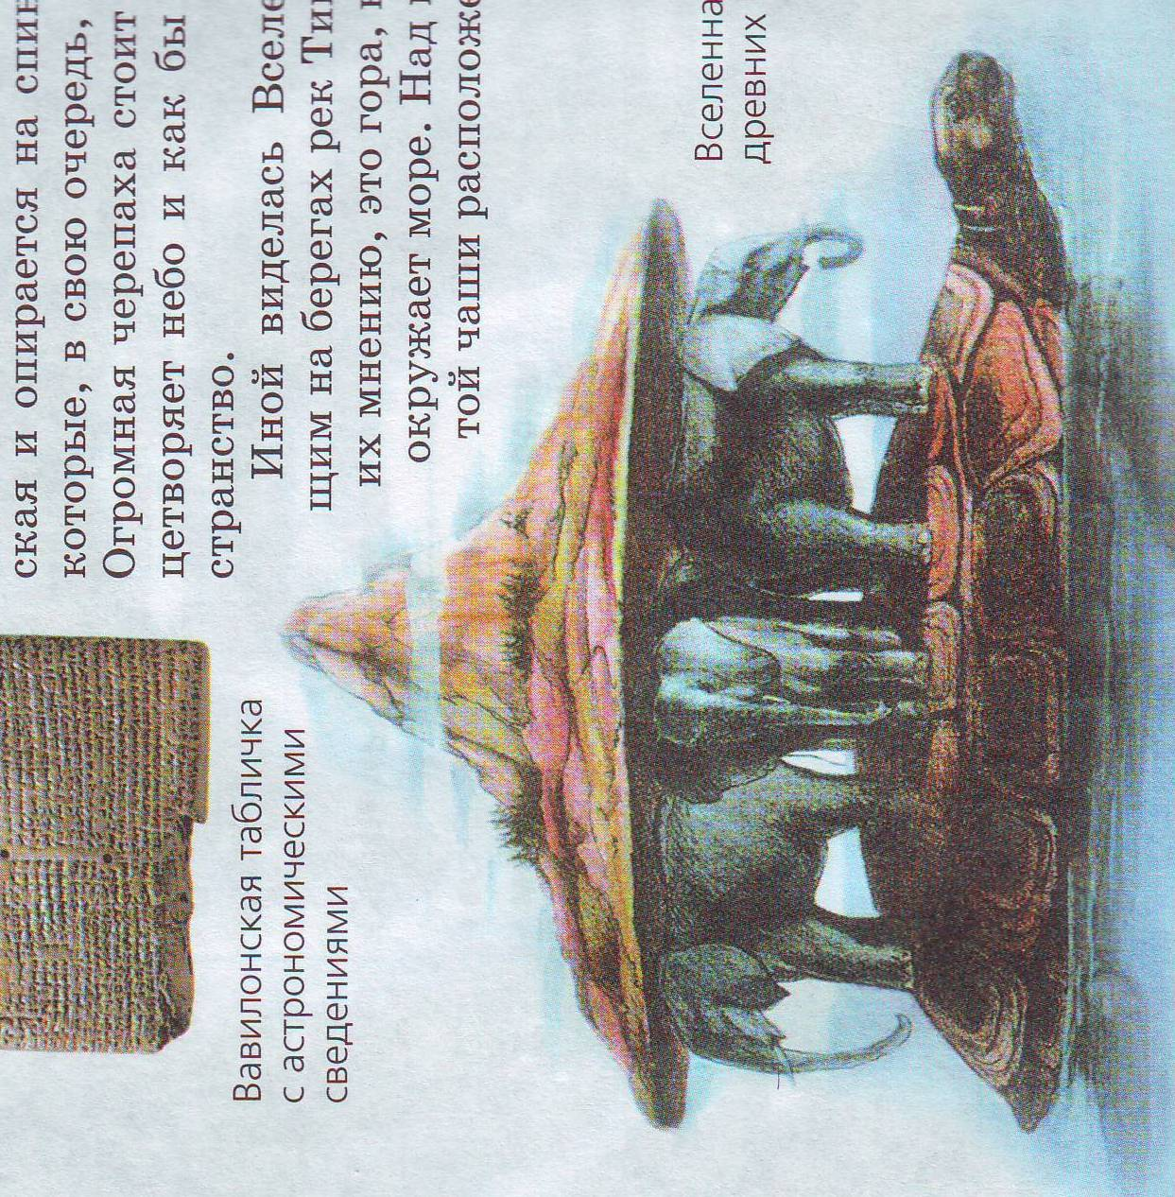
- Древние индийцы полагали, что Земля плоская и опирается на спины гигантских слонов, которые в свою очередь, покоятся на черепахе. Огромная черепаха стоит на змее, которая олицетворяет небо и как бы замыкает земное пространство. – Иной виделась Вселенная народам, живущим на берегах рек Тигр и Евфрат. Земля, по их мнению, это гора, которую со всех сторон окружает море. Над ними в виде опрокинутой чаши расположено звёздное небо.

Slide 12
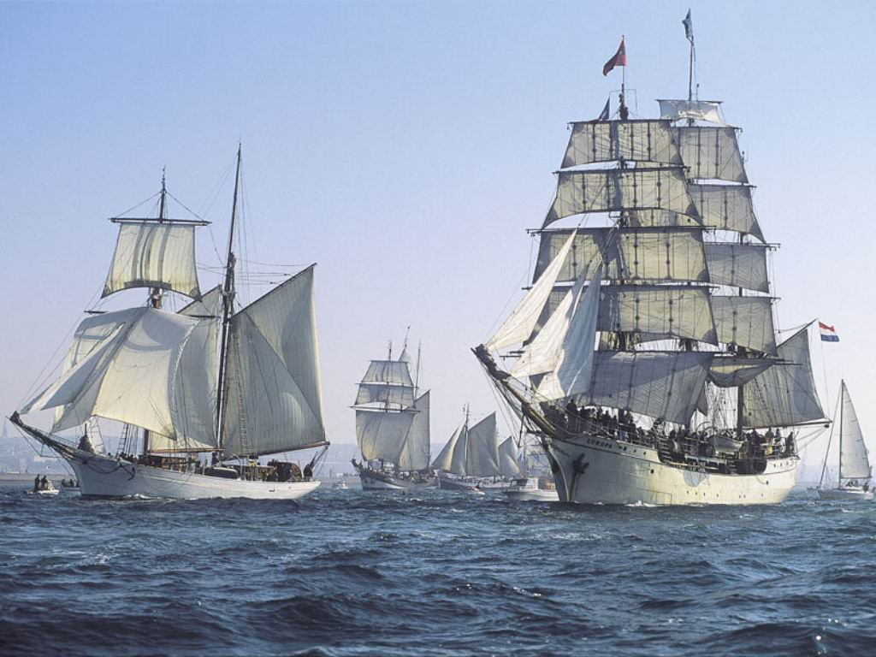
…Ну что ж, нам все неизвестно! Туманы плывут над парусами корабля. Там, позади, – покинутые страны. Там, впереди, – чудесная земля.
Семь футов под килем…

Slide 13
Земля имеет форму ___.
Это подтверждено фотографиями из_______.
Если на Землю смотреть из космоса, то она имеет
Цвет _______ , потому что _______.
Первым человеком, увидевшим Землю из космоса, был _______.
шара
космоса
шара или геоида, приплюснута с полюсов
Синий, голубой
71 % всей поверхности земли покрыт водой
Ю. Гагарин

Slide 14
…Ну что ж, нам все неизвестно! Туманы плывут над парусами корабля. Там, позади, – покинутые страны. Там, впереди, – чудесная земля.
Семь футов под килем…

Slide 15
Нет на свете дали, нет таких морей, Где бы не видали наших кораблей.
погода, которая сопровождала наше сегодняшнее путешествие.
36,6 – увлекательно, полезно;
39 – слишком сложно, не интересно
34 – слишком просто, бесполезно.

Slide 16
Источники:
Материал из Википедии
Материалы из энциклопедии по истории Древнего мира
Материал «Мифы народов коми»
Материалы из учебника «История древнего мира» 5 класс

Slide 17
СПАСИБО ЗА ВНИМАНИЕ!

